Slide 1
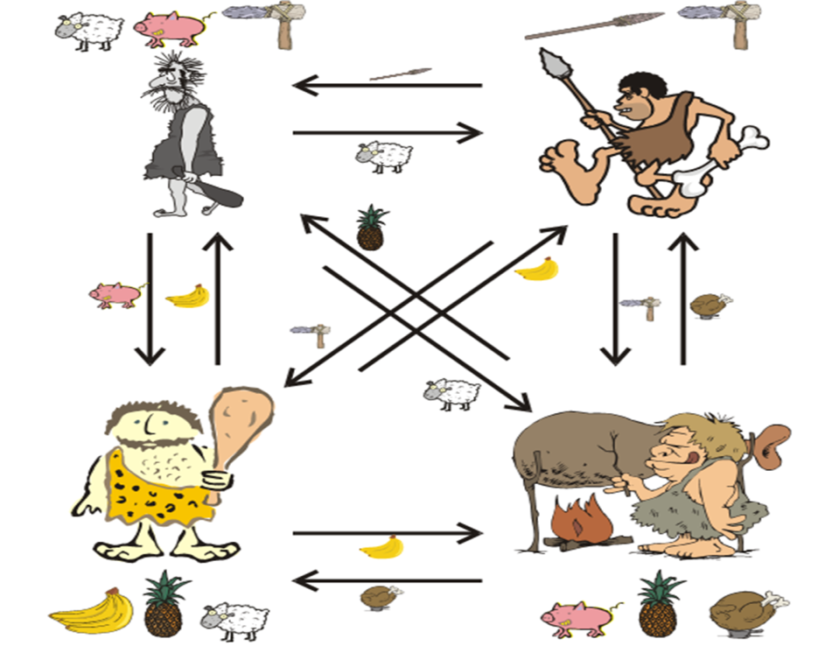
Как придумали деньги?
Давным-давно, в веке каменном, люди обходились без денег. Зачем они им были нужны? Всё необходимое для жизни они получали от природы. Ведь главное для человека – была бы еда да жильё.
Но оказалось, что не каждый человек, умевший делать топоры и прочее оружие, заодно являлся и хорошим охотником!
Так возник взаимовыгодный обмен – бартер. Чем человеку всё самому делать, не лучше ли распределить обязанности и одну продукцию менять на другую, которую сам делать не можешь?

Slide 2
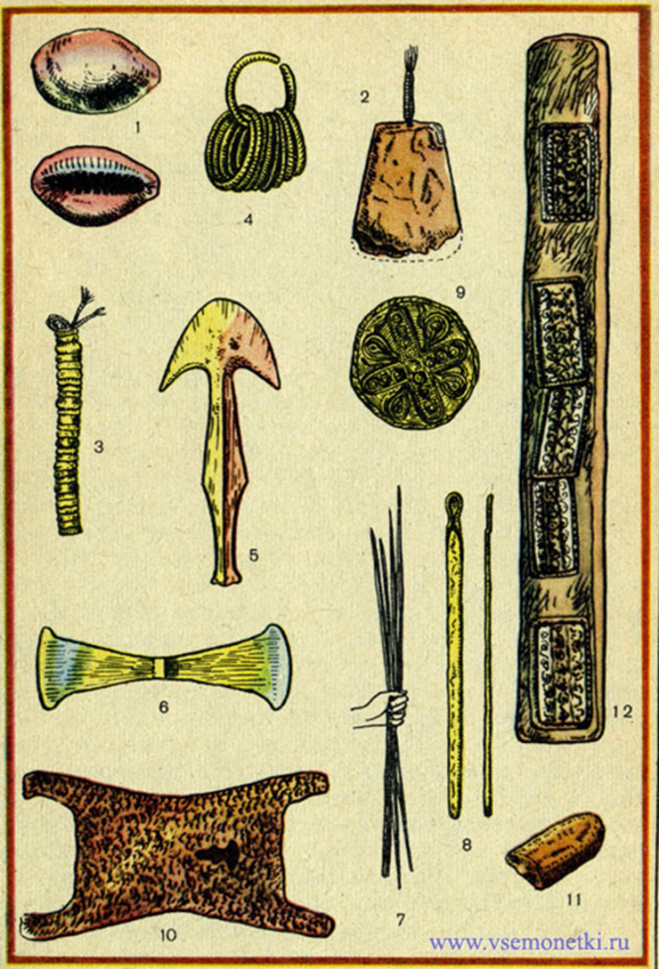
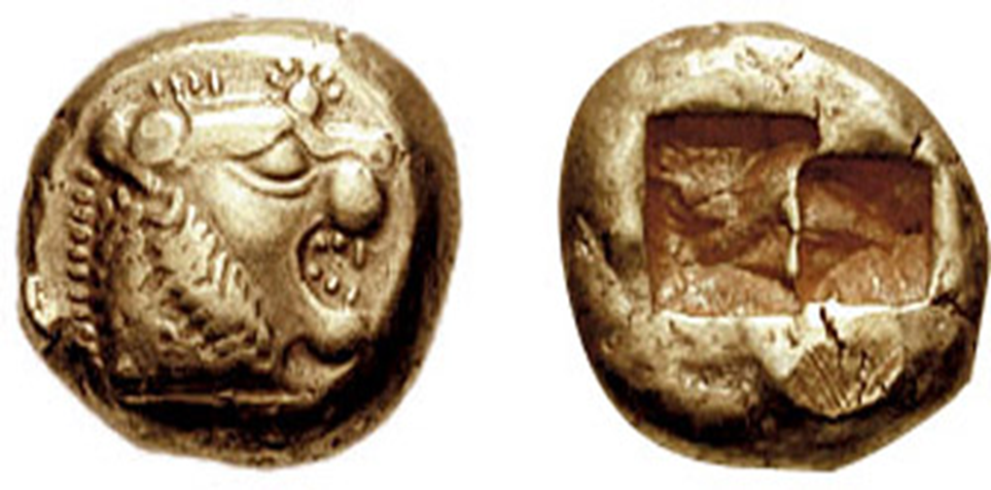
Какими были раньше деньги?
Со временем выделились товары, которые легко обменивались. Это были животные, меха, драгоценные камни, соль, зерно, посуда, мебель, обувь, одежда, драгоценные металлы и т.п. как раз из драгоценных металлов (золота и серебра) стали чеканить первые монеты.
Считают, что впервые монеты появились в 687 году до нашей эры, в Лидии (сегодня азиатской части Турции). Лидийские монеты чеканили из электрума – разновидности самородного золота. С большим содержанием серебра.
Лидийская монета
VI век до н.э.

Slide 3
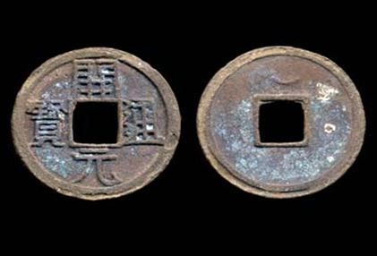
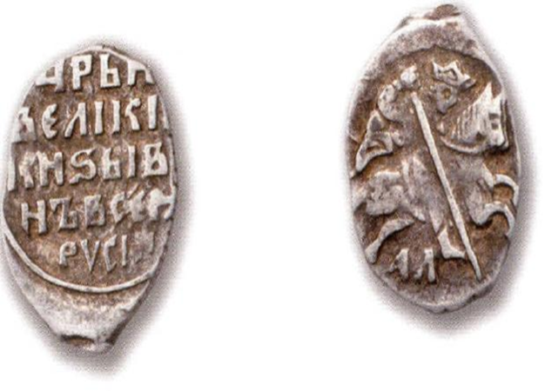
Китайская монета
Какими были раньше деньги?
Прошло полвека, - и монеты уже производили в массовом порядке. Однако не стоит забывать, что к этому времени независимо от европейской цивилизации чеканку монет изобрели и в Древнем Китае.
Их монеты создавались оригинальным способом отливки, они имели квадратные отверстия посередине, что позволяло для удобства хранения насаживать их на шнурок.
Русская копейка

Slide 4

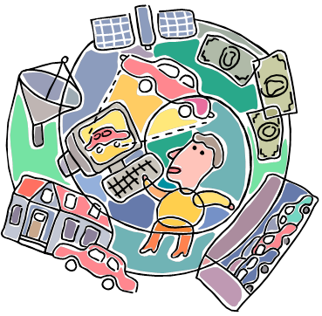
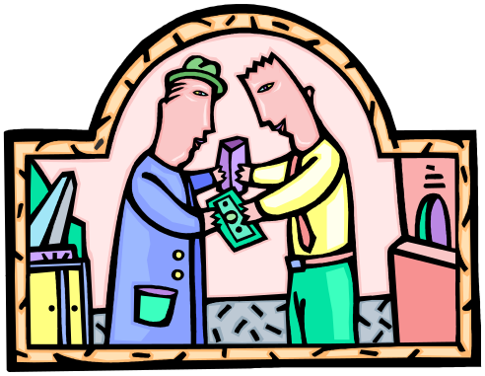

Для чего нужны деньги?
Деньги – это средство обмена. Люди получают деньги взамен за товары и услуги, которые они предоставляют; в дальнейшем они могут потратить деньги на те товары и услуги, которые им необходимы.
Мера стоимости
Средства платежа
Средства накопле-ния

Slide 5

Как можно получать товары и услуги?
Бартер – прямой обмен одних товаров на другие.
Купля-продажа – обмен, в котором участвуют деньги.

Slide 6
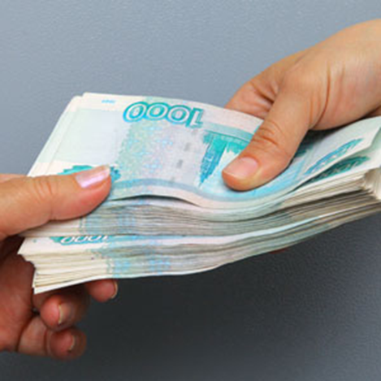

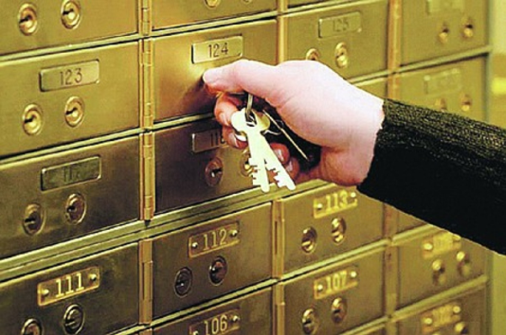
Откуда берутся деньги?
Заработная плата – деньги, которые получают за работу.
Сбережения – деньги, которые откладывают на будущее.
Проценты по вкладам – деньги, которые получают от банка, за использование ваших, вложенных на счета банка денег.

Slide 7
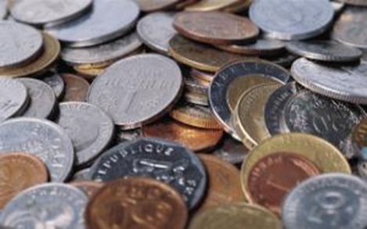
Современные деньги.
бумажные
Долговечные (изготовлены из особой бумаги или металла);
Портативные (имеют небольшие размеры);
Имеют несколько степеней защиты от подделки;
Обладают делимостью (имеют разное достоинство);
Имеют ограниченность производства.
металлические

Slide 8
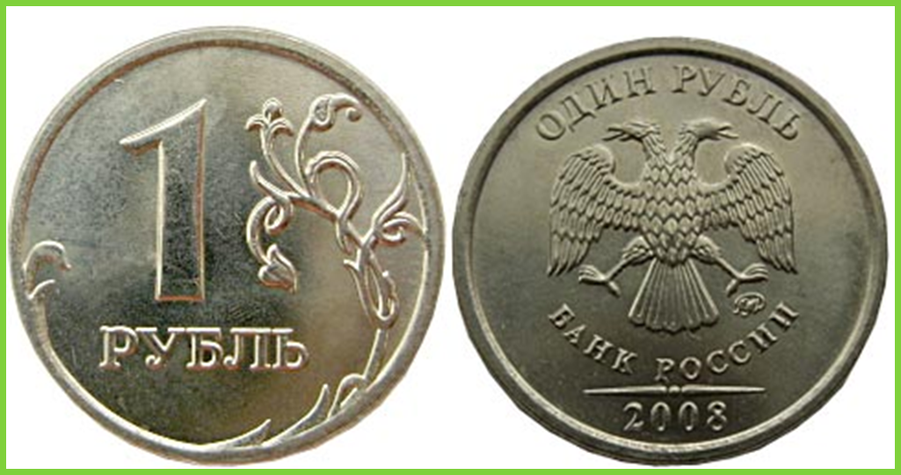
Современные деньги.
МОНЕТА.
Реверс
Аверс
Гурт

Slide 9
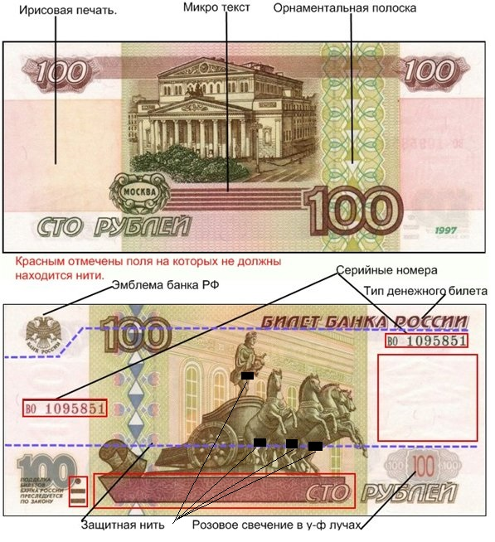
Современные деньги.
КУПЮРА

Slide 10
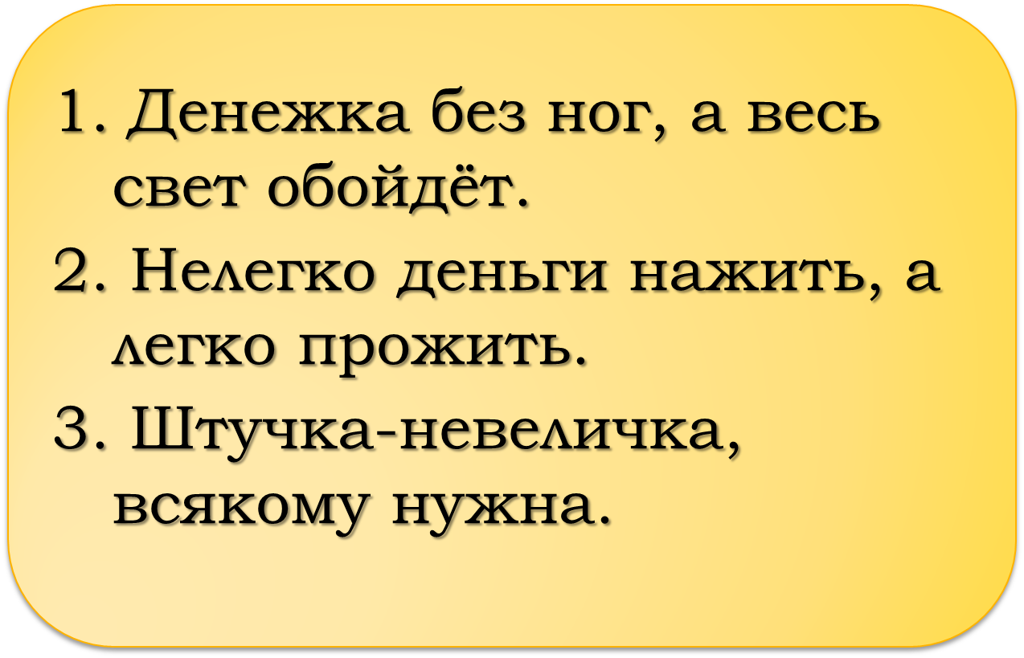
Как ты понимаешь следующие высказывания?

Slide 11
Ответь на следующие вопросы:
Что такое деньги?
Как придумали деньги?
Какими был раньше деньги?
Для чего нужны деньги?
Как можно получать товары и услуги?
Откуда берутся деньги?
Какие есть современные деньги?

